Slide 1
1960-1970 –lukujen kantaa ottava kirjallisuus

Slide 2
Maailman globalisoituminen
Vaikka 1900-luvulla oli jo tapahtunut useita koko maailmaa koskevia tapahtumia ja kriisejä (mm. maailmansodat), alkoi globalisoituminen kunnolla vasta 1960-luvulla.
Syinä tähän olivat muun muassa television yleistyminen ja elintason parantuminen. Ihmisillä oli aikaa ja energiaa miettiä myös oman vaikutuspiirin ulkopuolella olevia ongelmia.

Slide 3
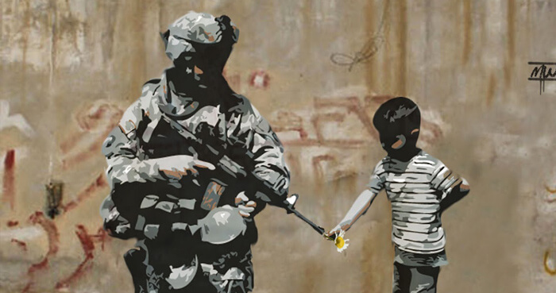
Mihin asioihin otettiin kantaa?
Vietnamin sota oli 1960- ja 1970 –luvuilla vahvasti tiedotusvälineissä esillä ympäri maailmaa, mikä oli uusi ilmiö.
Etenkin Yhdysvaltojen osuutta sotaan kritisoitiin ja osoitettiin mieltä.
-> Tämä johti sodanvastaiseen ilmapiiriin etenkin länsimaissa.

Slide 4
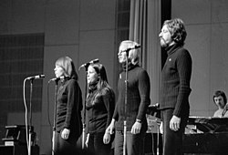
Mihin asioihin otettiin kantaa?
1960- ja 1970 –luvuilla elettiin myös hyvin politisoitunutta aikaa, jolloin oli vahva vastakkainasettelu työväen ja omistavan luokan välillä.
Työväen puolustajat kannustivat työväkeä puolustamaan oikeuksiaan.

Slide 5
Mihin asioihin otettiin kantaa?
Yksi merkittävä piirre 1960- ja 1970 –luvuilla oli myös keskustelu tabuista ja yleisestä moraalista.
Uudistusmielinen porukka vaati oikeutta kritisoida kirkon oppeja, seksuaalista vapautta ja avointa keskustelua ennen tabuiksi koetuista aiheista.

Slide 6
Mihin asioihin otettiin kantaa?
Myös sukupuolinen ja seksuaalinen tasa-arvo olivat esillä, joskin hyvin eri tavalla kuin nykyään.
Luonnonvarojen ehtymiseen alettiin myös oikeastaan ensimmäistä kertaa ottaa julkisesti kantaa.
Kaupungistumisen kiihtyminen ja maaseudun autioituminen oli myös 1960- 1970 –lukujen kirjallisuuden aiheena.

Slide 7
Tunnettuja teoksia 1960- 1970 -luvuilta
Hannu Salama, Juhannustanssit.
Teos aiheutti kohun, koska sen koettiin sisältävän jumalanpilkkaa ja heikentävän ihmisten moraalia.
Suosittu ja poliittisesti aktiivinen Agit Prop –yhtye kirjoitti sanoituksia, jotka ottivat kantaa yhteiskunnan heikoimpien puolesta.
Heikki Turusen romaanit kuvasivat autioituvan maaseudun elämää.

